Slide 1



Ynov – Info B2
PHP
Accéder à la base de données
4h

Slide 2
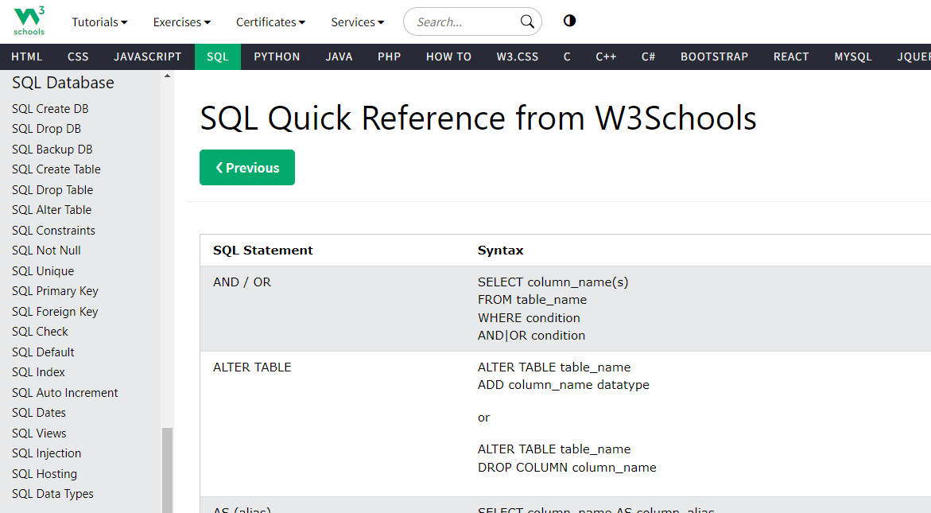
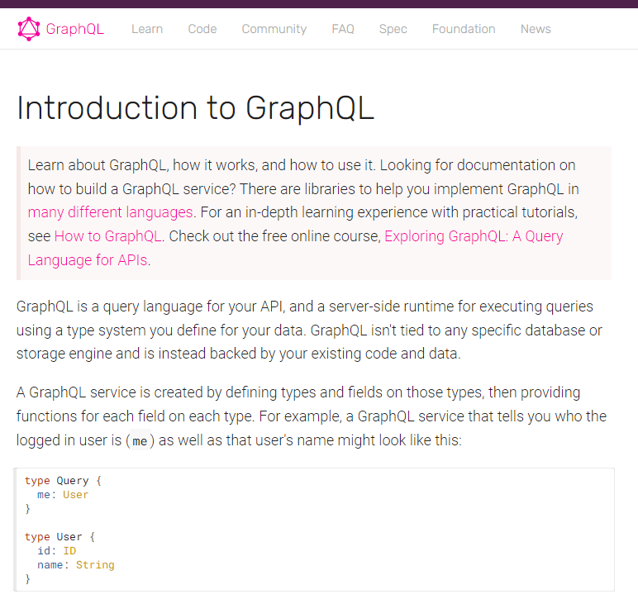
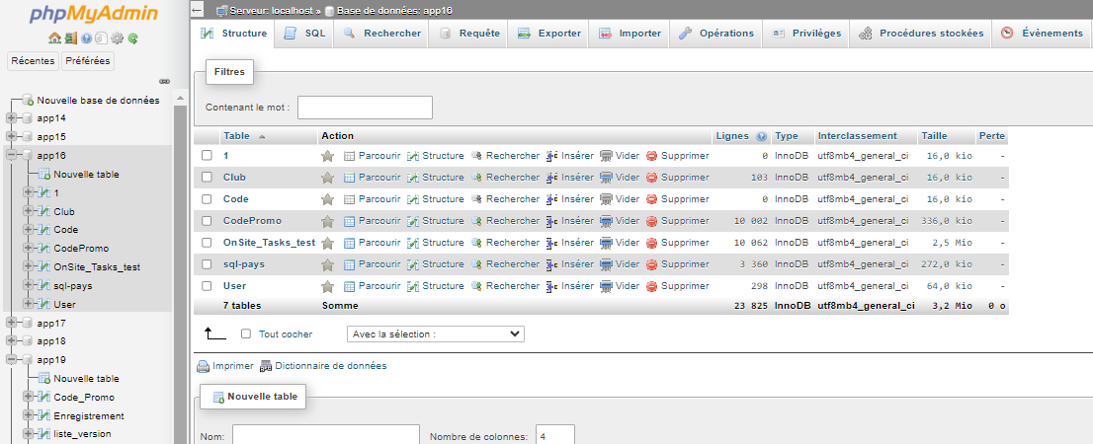
Rappels SGBD, BDD et langage de requête
Le SGBD (Système de Gestion de Base de Données) est le logiciel qui gère le stockage et le service de la donnée.
Il existe plusieurs manières de stocker de la donnée et nous rappelons ici les deux grandes familles:
relationnelle basée sur la théorie des ensembles (ex: SQL)
non relationnelle basée sur la théorie des graphes (ex: NoSQL)
Les bases relationnelles sont majoritaires car leur usage est très adapté aux problèmes classiques. Les bases non relationnelles prendront leur place pour des problèmes plus complexe où la scalabilité et le type de données rend l’usage des bases relationnelles prohibitifs.
Tous les SGBD sont associés à un langage de requêtage permettant de leur indiquer les données que l’on souhaite récupérer. Il existe deux familles principales de langage:
Langage « ensembliste » impératif (ex: SQL)
Langage « graphe » descriptif (ex: GraphQL)
Les langages graphes sont plus intuitifs mais cachent une TRES grande complexité.
Pour ce cours de PHP, nous utiliserons
BDD relationnelles
utilisant le SQL
le client BDD phpmyadmin

Slide 3

Notion de Credentials
La BDD doit TOUJOURS être protégée par des mots de passe.
NB: Le cours PHP n’aborde pas les règles cybersécurité associées au SGBD, mais les principes élémentaires de « moindres privilèges » est bien entendu appliqué.
Pour accéder à la BDD, votre code PHP aura besoin de s’authentifier avec un login/mdp
Ces données sont hautement critiques dans la mesure où ces éléments appelés « credentials » peuvent être utilisé par un pirate pour se connecter à votre base avec phpmyadmin.
NB: Il est recommandé de limiter l’usage de phpmyadmin à des postes « internes » (cf. fitrage IP) pour éviter d’augmenter la surface d’attaque de votre système ☺ (cf. Cours Cybersécurité)
Oui mais comment on fait alors ?
On écrit les crédentials dans un fichier credentials (ex: json) situé dans un dossier en dehors de l’espace www de votre API.
On veillera à y accéder par un code sécurisé pour éviter de demander à tous les développeurs de faire cela dans son code
Attention Danger de Mort
(dans d’atroces souffrances)
Il est HORS DE QUESTION de stoker ces informations dans le code !
Par nature le code est public.
Il sera tôt ou tard sur github… un stagiaire y aura accès… donc aucun secret ne doit y être écrit

Slide 4
Exercice et TP
Exercice 1 – Réaliser une function d’accès sécurisé à un fichier credential
Comment faire un accès robuste au fichier chemin absolu, relative, $_SERVER[“ROOT_DIRECTORY”]
Comment sécurisé l’accès physique au fichier “www” vs “../”
Comment sécurisé l’accès logique au fichier Librairie SecLib et GetCredential…
Comment sécuriser le process de développement pour garantir l’usage de la SecLib risque cyber endogène des développeurs juniors (stagiaire)
Comment standardiser la structure des credentials startéagie d’éhéritage, design pattern “bridge”…

Slide 5
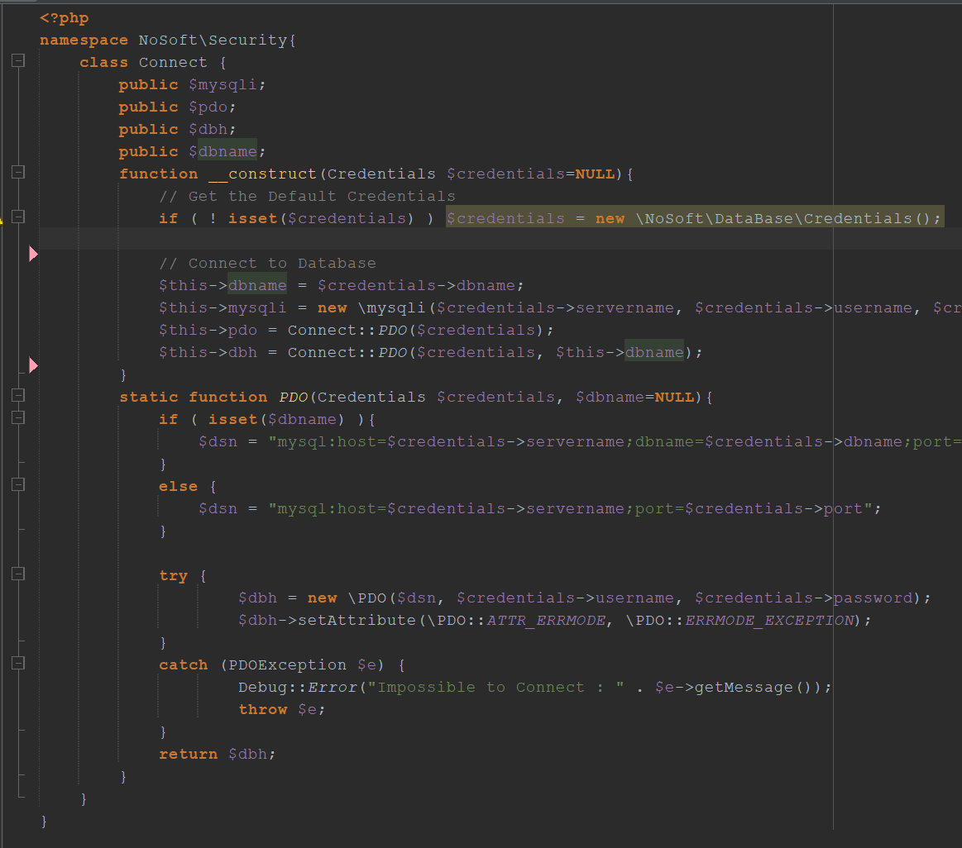
PDO et MySQLI
La PHP propose deux manières d’établir la connexion:
PDO, (orientée objet)
MySQLI, (orientée procédurale)
Je vous recommande d’utiliser PDO.
NB: Dans certains cas, il est nécessaire d’utiliser mysqli
(legacy ou fonctionnalité spécifique).
Le principe de PDO est de fournir un « database handler » pour accéder au langage SQL.
Après tout se passe comme si vous demandiez à ce « dbh » de faire vos requêtes.

Slide 6
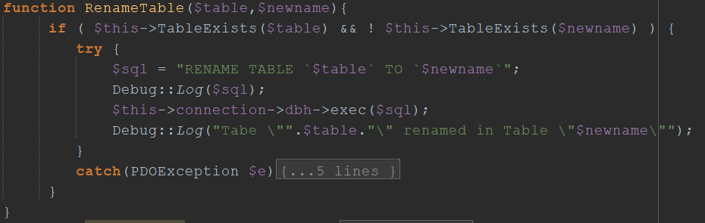
PDO et MySQLI
La PHP propose deux manières d’établir la connexion:
PDO, (orientée objet)
MySQLI, (orientée procédurale)
Je vous recommande d’utiliser PDO.
NB: Dans certains cas, il est nécessaire d’utiliser mysqli
(legacy ou fonctionnalité spécifique).
Le principe de PDO est de fournir un « database handler » pour accéder au langage SQL.
Après tout se passe comme si vous demandiez à ce « dbh » de faire vos requêtes.

Slide 7
Exercice et TP
Exercice 2 – Réaliser une function de connection à la base de données
Créer le DB handler PDO à partir des Crédentials new PDO…
Réaliser ses premières requêtes SQL
Comment exploiter le résultat des requêtes
Comment sécuriser ses requêtes avec les requêtes préparées bindParams

